Slide 1

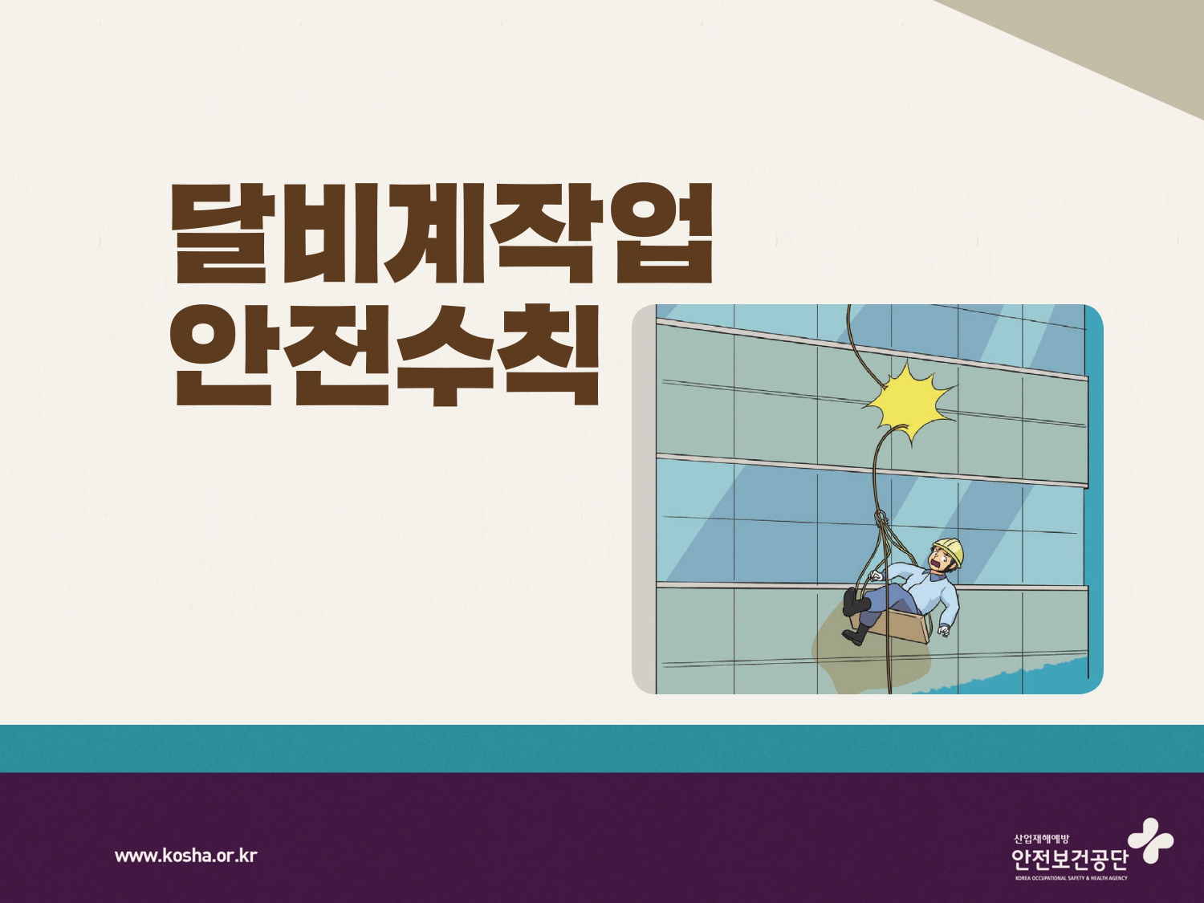

Slide 2

달비계작업 안전수칙
차례 contents
달비계 작업 주요 재해 사례
작업의자형 달비계 작업 시 안전수칙
곤돌라형 달비계 작업 시 안전수칙
달비계 작업안전 점검표

Slide 3
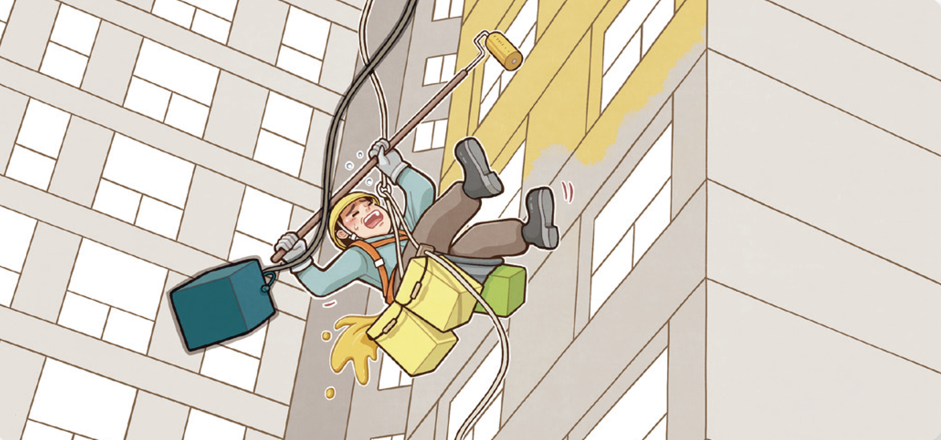
달비계작업 안전수칙
달비계 작업 주요 재해 사례
도장작업 : 아파트 외벽 도장작업 중 낙하한 페인트 이송 호스에 맞아 무게 중심을 잃고 추락하여 사망

Slide 4
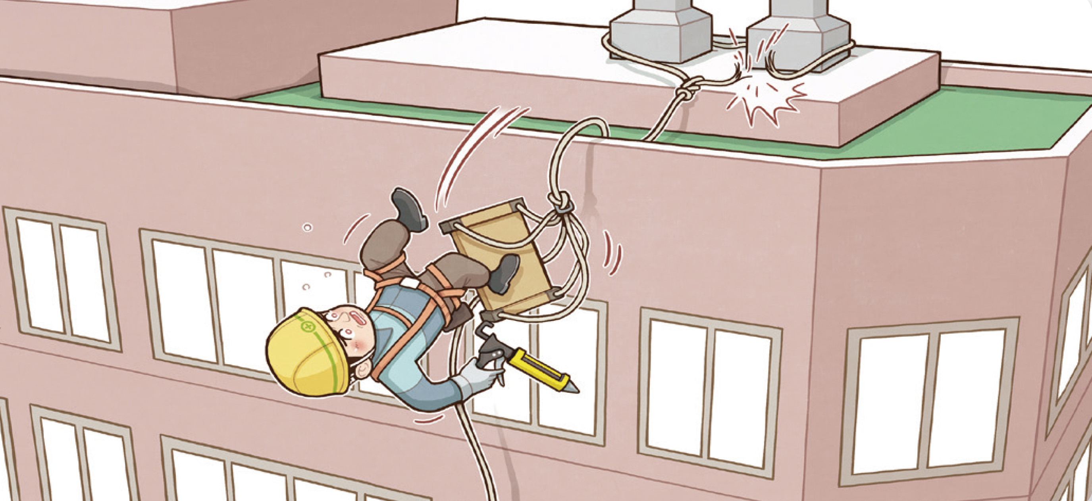
달비계작업 안전수칙
달비계 작업 주요 재해 사례
코킹 작업 : 아파트 발코니 창틀 외부 코킹작업을 위해 옥상에서 달비계에 탑승하는 순간 로프 고정점이 파손되어 추락하여 사망

Slide 5
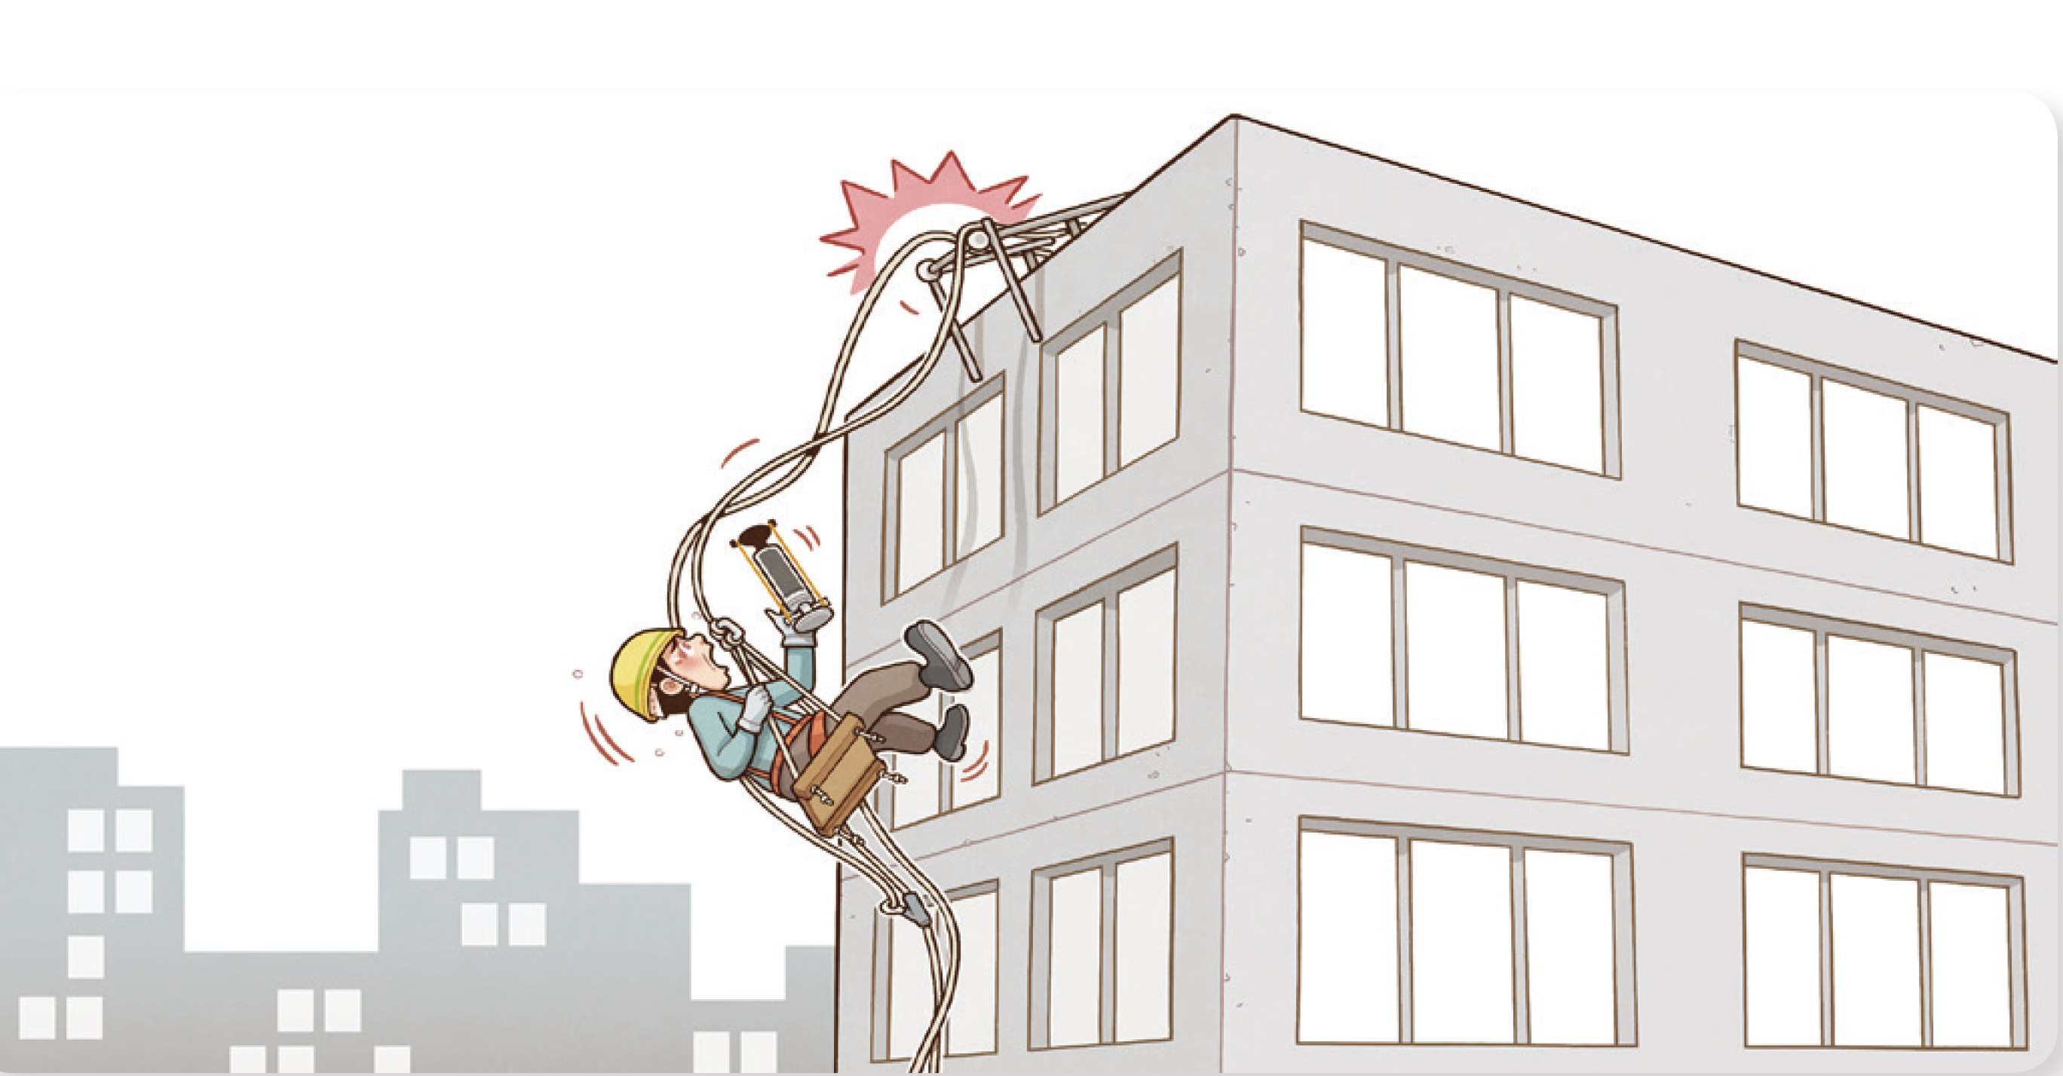
달비계작업 안전수칙
달비계 작업 주요 재해 사례
균열보수·방수 작업 : 아파트 외벽 균열 보수 작업 중 상부 낙하물에 의해 무게중심을 잃고 추락하여 사망

Slide 6
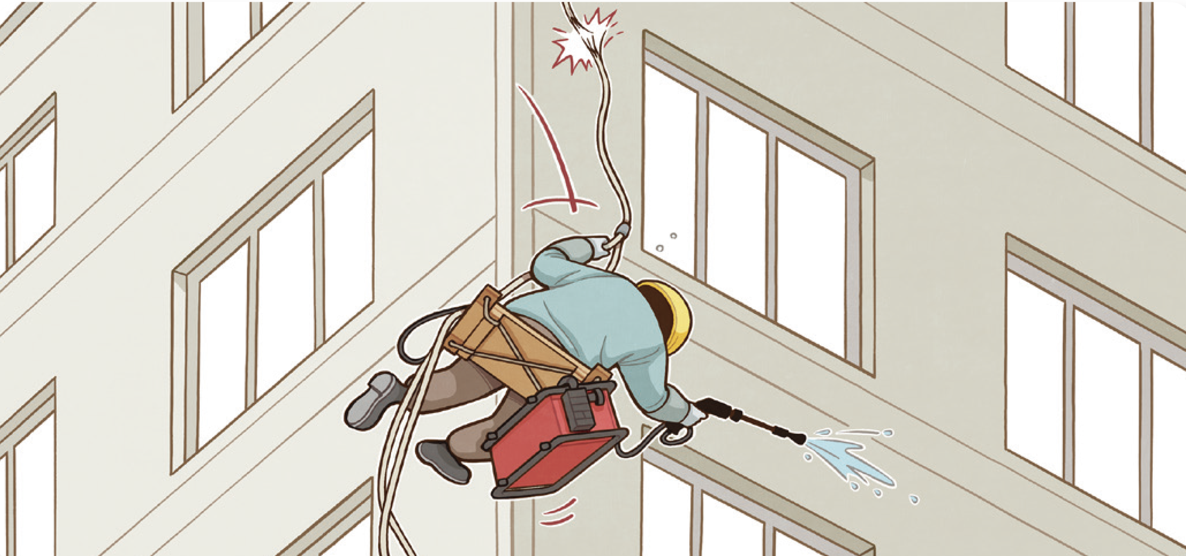
달비계작업 안전수칙
달비계 작업 주요 재해 사례
청소, 설비 설치 등 기타 작업 : 아파트 외벽의 먼지 페인트 균열 등을 제거하는 작업을 하던 중 무게중심을 잃고 추락하여 사망

Slide 7
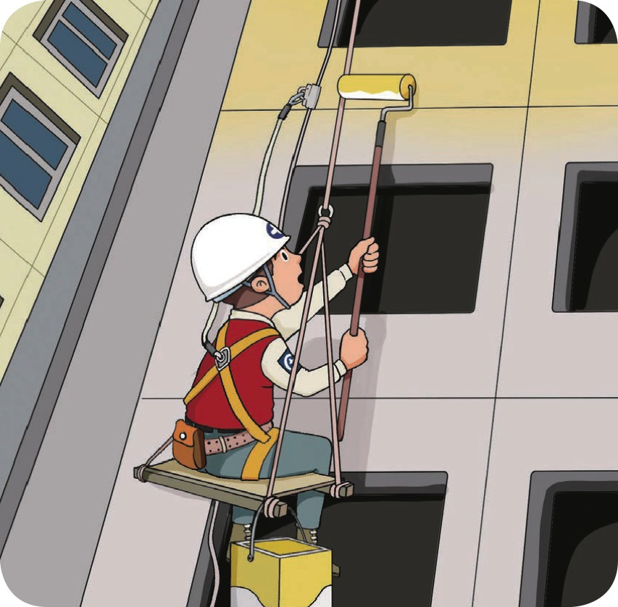
달비계작업 안전수칙
작업의자형 달비계 작업 시 안전수칙

Slide 8
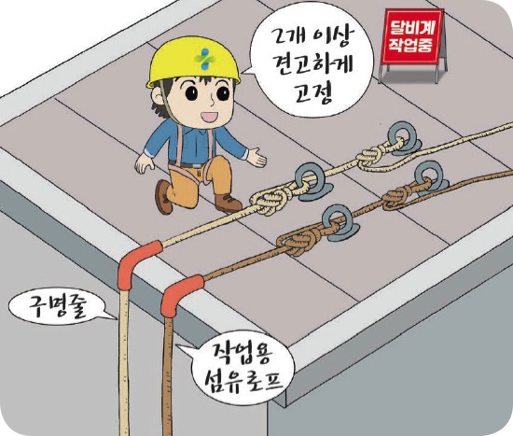
달비계작업 안전수칙
작업의자형 달비계 작업 시 안전수칙
작업대
근로자의 하중을 견딜 수 있는 강도의 재료(나무 등)를 사용하여 견고한 구조로 제작
작업대의 4개 모서리에 로프를 매달아 뒤집히거나 떨어지지 않도록 연결
작업용 섬유로프
로프는 콘크리트에 매립된 고리, 건축물의 콘크리트 또는 철재 구조물 등 2개 이상의 견고한 고정점에 풀리지 않도록 결속
로프와 구명줄은 다른 고정점에 결속되도록 할 것

Slide 9
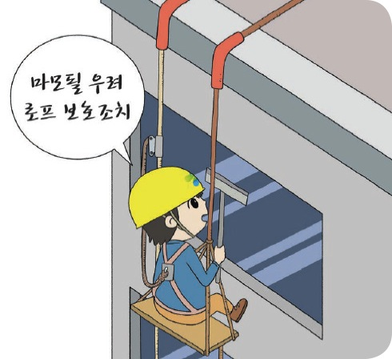
달비계작업 안전수칙
작업의자형 달비계 작업 시 안전수칙
작업용 섬유로프
작업하는 근로자의 하중을 견딜 수 있는 충분한 강도를 가진 로프, 구명줄 및 고정점 사용
로프에 작업대를 연결하여 하강하는 방법으로 작업하는 경우, 근로자의 조종 없이 작업대가 하강하지 않도록 조치
로프 또는 구명줄이 결속된 고정점의 로프는 다른 사람이 풀지 못하게 하고, ‘작업 중’ 경고표지를 부착할 것
로프와 구명줄이 끝부분, 날카로운 물체 등에 의해 절단 또는 마모 우려가 있는 경우에는 로프 보호 덮개 등 조치

Slide 10
달비계작업 안전수칙
작업의자형 달비계 작업 시 안전수칙
작업용 섬유로프
다음의 작업용 섬유로프 또는 안전대 섬유벨트 사용금지
➊ 꼬임이 끊어진 것
➋ 심하게 손상되거나 부식된 것
➌ 2개 이상의 로프 또는 벨트를 연결한 것
➍ 작업높이보다 길이가 짧은 것
달비계에 구명줄을 설치하고, 근로자가 착용한 안전대의 안전줄을 달비계의 구명줄에 체결

Slide 11
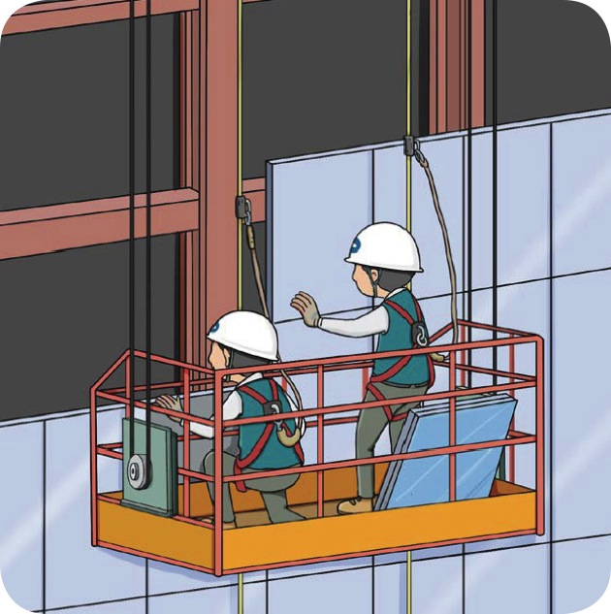
달비계작업 안전수칙
곤돌라형 달비계 작업 시 안전수칙

Slide 12
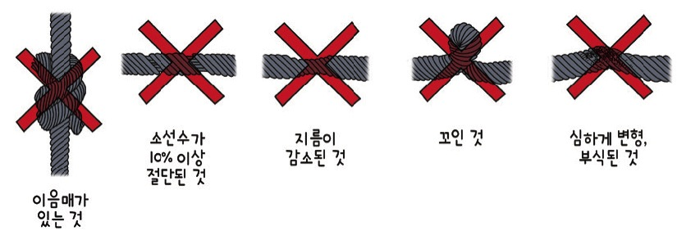
달비계작업 안전수칙
곤돌라형 달비계 작업 시 안전수칙
달기체인
다음 달기체인 사용금지
➊ 달기 체인의 길이가 달기 체인이 제조된 때의 길이의 5%를 초과한 것
➋ 링의 단면지름이 달기체인이 제조된 때의 해당 링의 지름의 10%를
초과하여 감소한 것
➌ 균열이 있거나 심하게 변형된 것

Slide 13
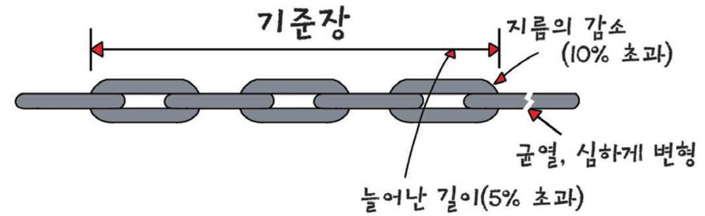
달비계작업 안전수칙
곤돌라형 달비계 작업 시 안전수칙
달기체인
다음 달기체인 사용금지
➊ 달기 체인의 길이가 달기 체인이 제조된 때의 길이의 5%를 초과한 것
➋ 링의 단면지름이 달기체인이 제조된 때의 해당 링의 지름의 10%를
초과하여 감소한 것
➌ 균열이 있거나 심하게 변형된 것

Slide 14
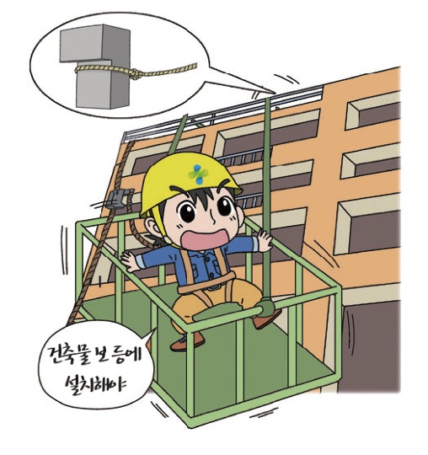
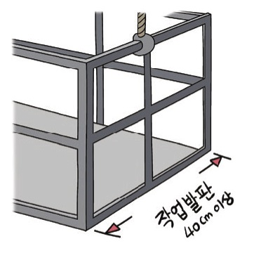
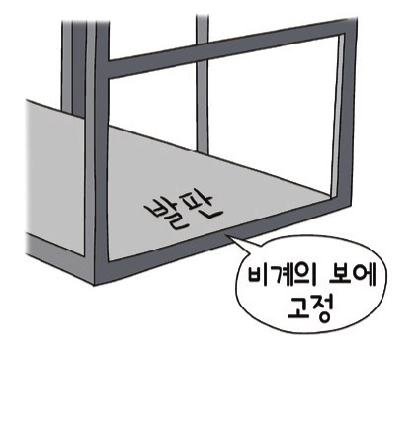
달비계작업 안전수칙
곤돌라형 달비계 작업 시 안전수칙
달기강선, 달기강대 등
심하게 손상·변형·부식된, 달기 강선·달기강대 사용금지
달기 와이어로프, 달기 체인, 달기 강선, 달기 강대는 비계의 보, 앵커볼트, 건축물의 보 등에 양끝을 각각 연결하여 풀리지 않도록 설치
달기강선, 달기강대 등
작업발판은 폭 40cm 이상, 틈새가 없도록 해야 함
작업발판 재료는 뒤집히거나 떨어지지 않도록, 비계의 보 등에 연결·고정

Slide 15
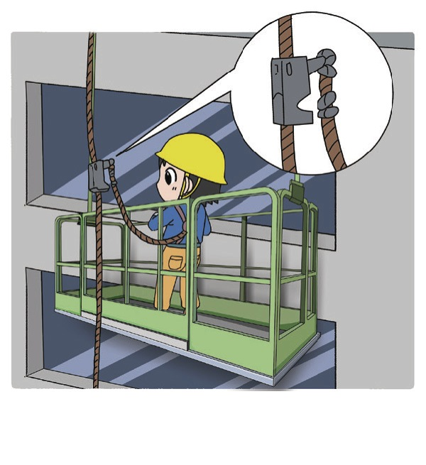
달비계작업 안전수칙
곤돌라형 달비계 작업 시 안전수칙
비계, 구명줄, 안전난간 등
비계의 흔들림 또는 뒤집힘 방지 조치 실시(예. 비계의 보·작업발판 등에 버팀 설치 등)
선반 비계에서는 보의 접속부 및 교차부를 철선·이음철물 등을 사용하여 확실하게 접속시키거나 단단하게 연결
달비계에 구명줄을 설치하고, 근로자가 착용한 안전대의 안전줄을 달비계의 구명줄에 체결
달비계에 안전난간을 설치할 수 있는 구조인 경우에는 달비계에 안전난간을 설치할 것

Slide 16
달비계작업 안전수칙
달비계 안전작업 점검표
순번 | 평가문항 | 평가결과
 |  | 개선필요 | 보통 | 우수
1 | 작업 전 로프의 상태를 점검하였는가?
2 | 올바른 로프 매듭요령을 숙지하였는가?
3 | 로프 접촉부에 보호대를 설치하였는가?
4 | 2개소 이상의 지지뮬에 로프에 접속하였는가?
5 | 로프 지지물에 대한 사전 안전성 점검에 실시하였는가?
6 | 구명줄을 설치하였는가?
7 | 안전모.안전대(추락방지대)를 지급 및 착용하였는가?
8 | 무리한 스윙(Swing) 작업을 금지하고 있는가?
9 | 비, 바람 등 기상 상태는 적정한가?
10 | 작업 전 안전교육을 실시하였는가?
11 | 옥상과 지상에 각각 작업지휘자를 배치하였는가?
12 | 작업 장소 하부 출입금지 조치를 실시하였는가?
* 현장 상황에 맞게 내용 조정 필요

